Slide 1



去七逃
期末報告
M10609102 馮翊婷
M10609111 陳昱文
M10609114 晉萱

Slide 2
1
產品簡介
2
解決的問題 (what)
目錄
3
創新與差異 (why)
CONTENTS
4
可用性 (Demo)
5
永續性 (Business)

Slide 3

產品簡介

Slide 4




產品簡介
分群
天氣
地圖

Slide 5

解決的問題
(What)

Slide 6
完成功能
結合天氣規劃
搜尋地點
景點搜尋
會員登入
分群介紹相關美食、景點
包含功能

Slide 7
解決問題
各類App沒有統整，
需要切換多種app做旅遊規劃
旅遊、天氣、分群
一次規劃整合的app
“去七逃”
發現問題
分析問題
提出解決
結果
1.旅遊與天氣
2.旅遊與分群
將所有需求結合成app，
讓使用者對於旅遊規畫更加方便

Slide 8

創新與差異
(Why)

Slide 9

差異性
工具名稱 | TripAdvisor | Google地圖 | Funliday | ㄎㄧ七逃
大眾運輸 | ✗ | ✓ | ✓ | ✓
規劃交通 | ✗ | ✓ | ✓ | ✓
當地天氣 | ✗ | ✗ | ✗ | ✓
即時路況 | ✗ | ✗ | ✗ | ✓
計算時間 | ✗ | ✓ | ✓ | ✓
分群推薦 | ✗ | ✗ | ✗ | ✓
搜尋地點 | ✓ | ✓ | ✓ | ✓
地點資訊 | ✓ | ✓ | ✓ | ✓
旅客評論 | ✓ | ✓ | 少 | ✓

Slide 10

可用性
(Demo)

Slide 11

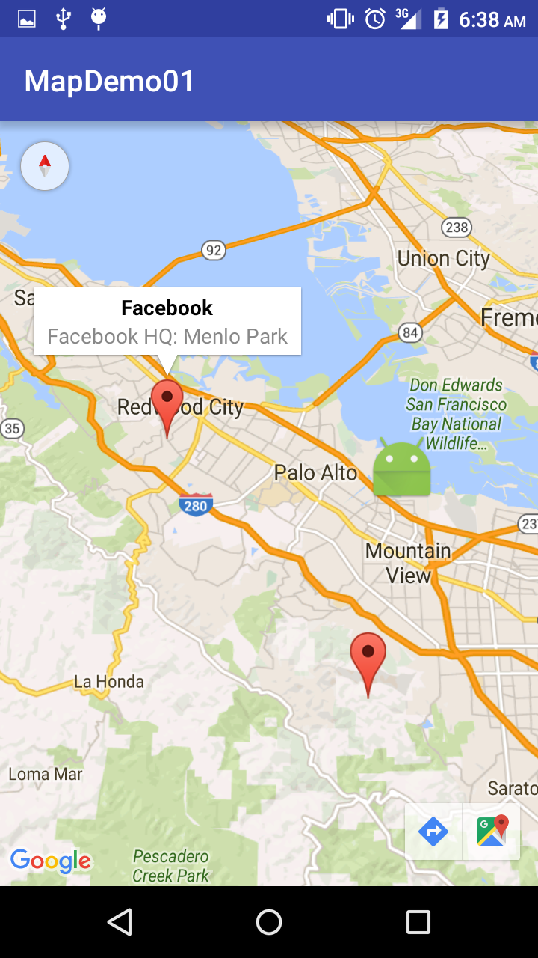
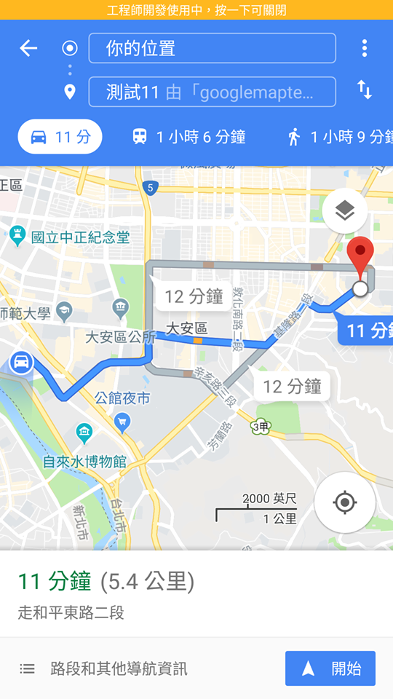

Googlemap api使用
+
利用AMPP架server
使用googlemap api內嵌
googlemap在android應用程式中，
並使用相關maker標記餐廳、飯店地點，
以及進行從你的位置到標記點的交通規劃，
還有搜尋附近相關地標等功能。
連接PHP

Slide 12
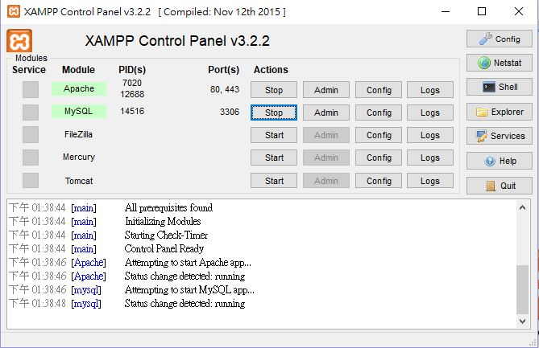
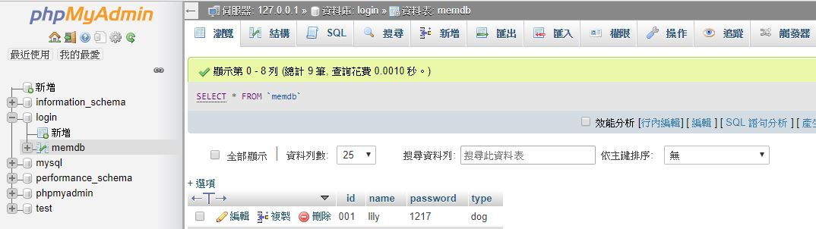


後端介紹
利用XAMPP架server
連結資料庫
PHP去資料庫提出要求撈資料
連接PHP

Slide 13
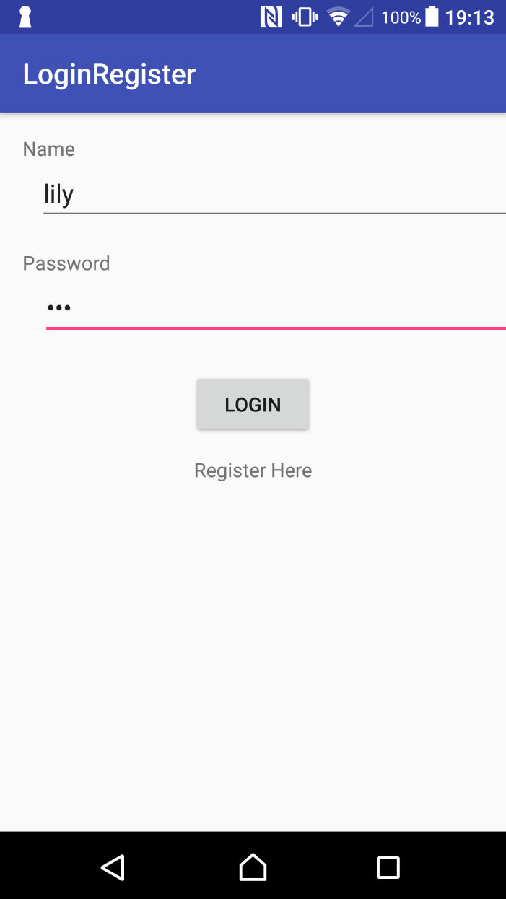
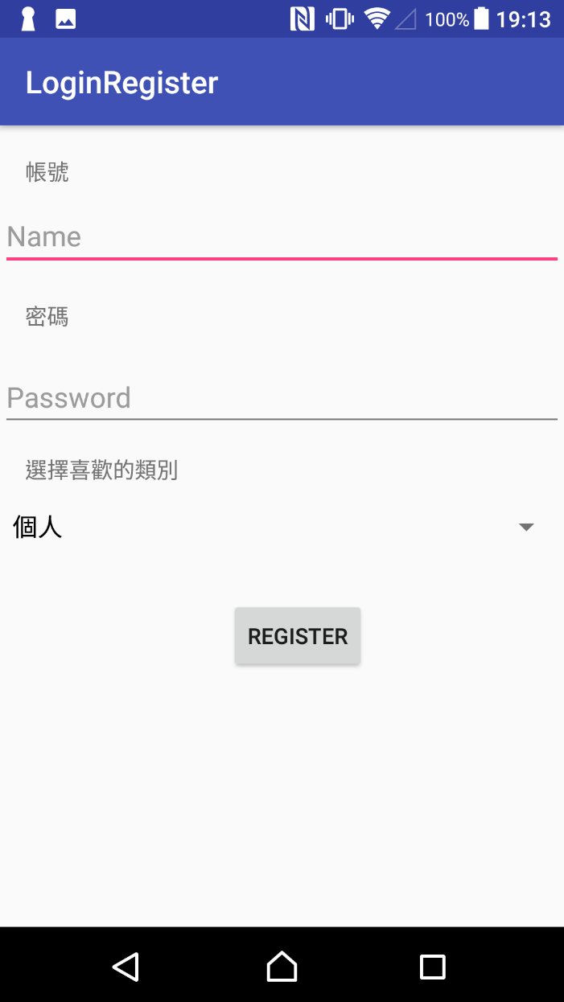
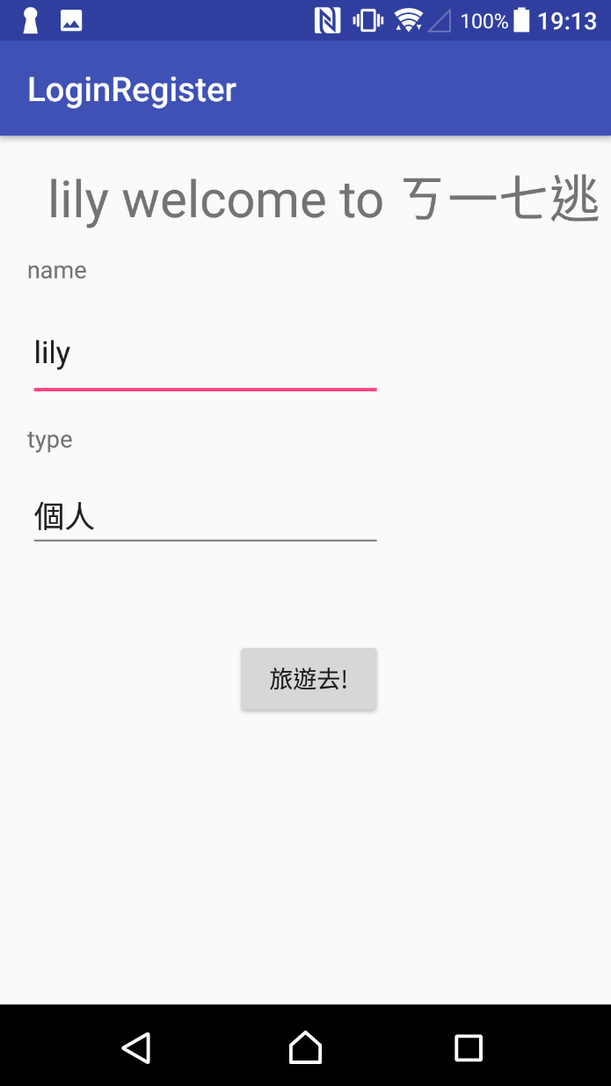
App展示-登入畫面
利用XAMPP架server
PHP去資料庫提出要求撈資料
連接PHP
登入帳號密碼
註冊帳號
成功登入
開始
使用服務

Slide 14
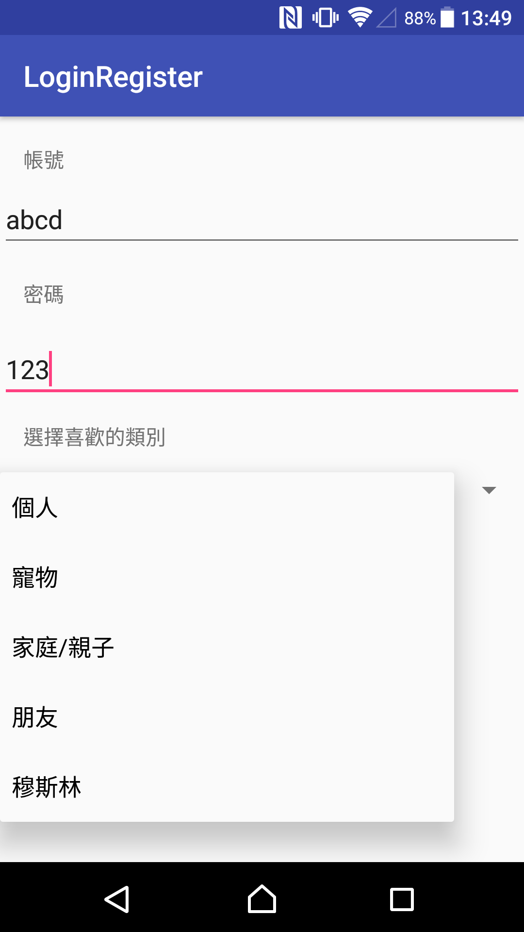
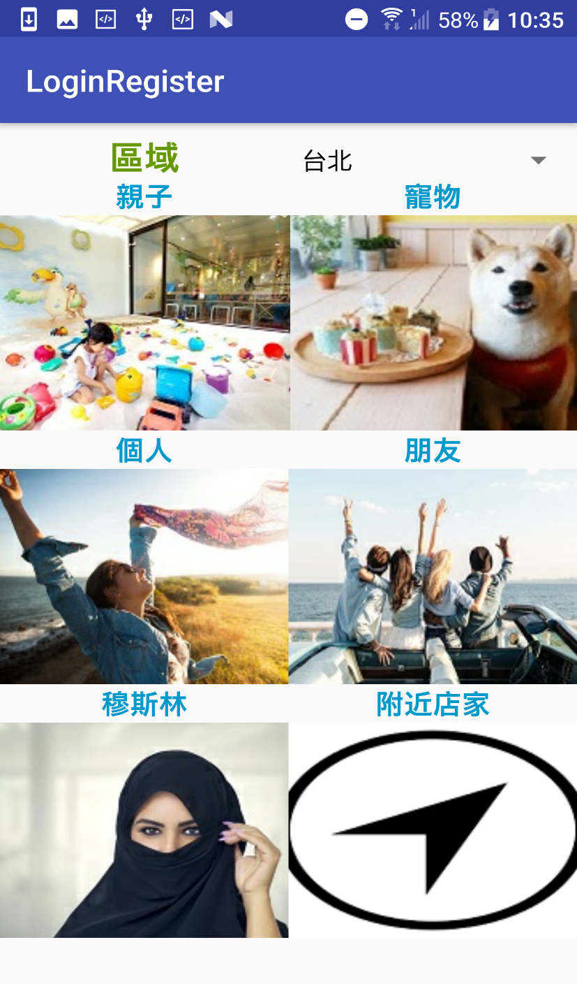
App展示-登入畫面
可以依照選擇喜歡的類別
優先推薦適合的餐廳、飯店
利用XAMPP架server
連接PHP

Slide 15
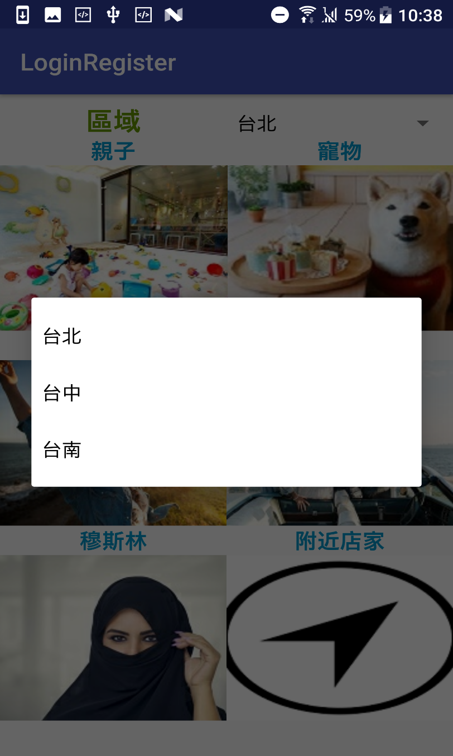
App展示-選擇類別
選擇區域的類別:
台北、台中、台南
利用XAMPP架server
選擇分類的餐廳飯店類別:
目前分成5種類別
親子、寵物、個人、
朋友、穆斯林

Slide 16
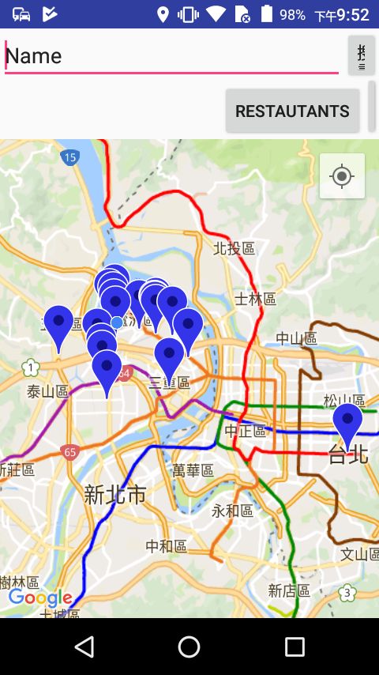
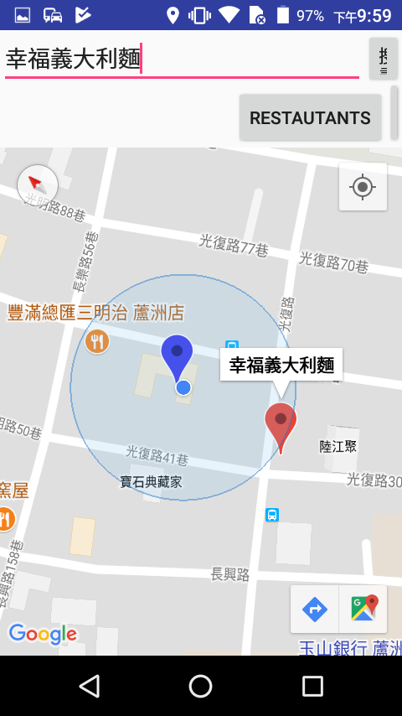
App展示-內建搜尋功能
利用XAMPP架server

Slide 17
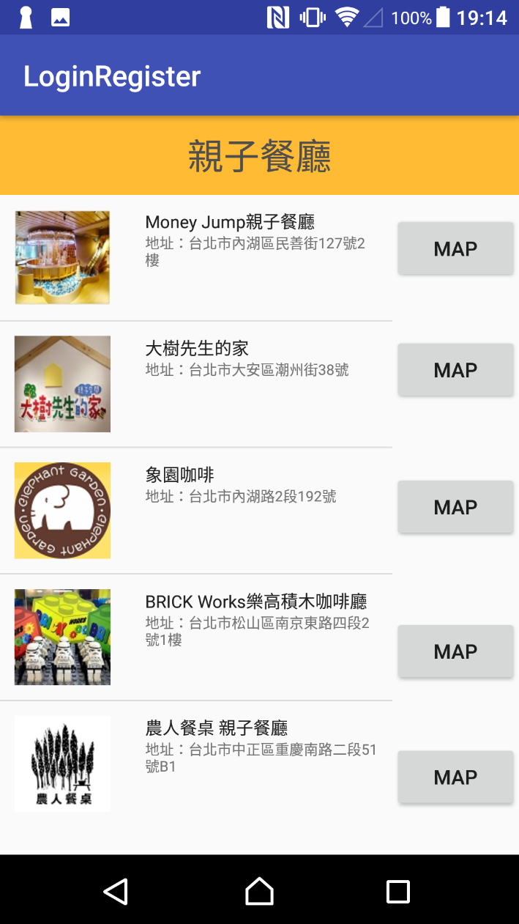
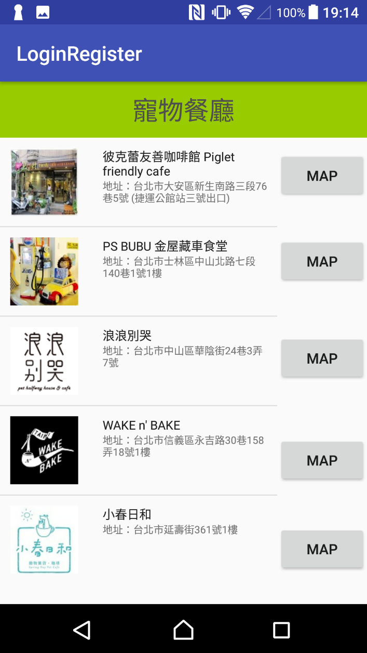
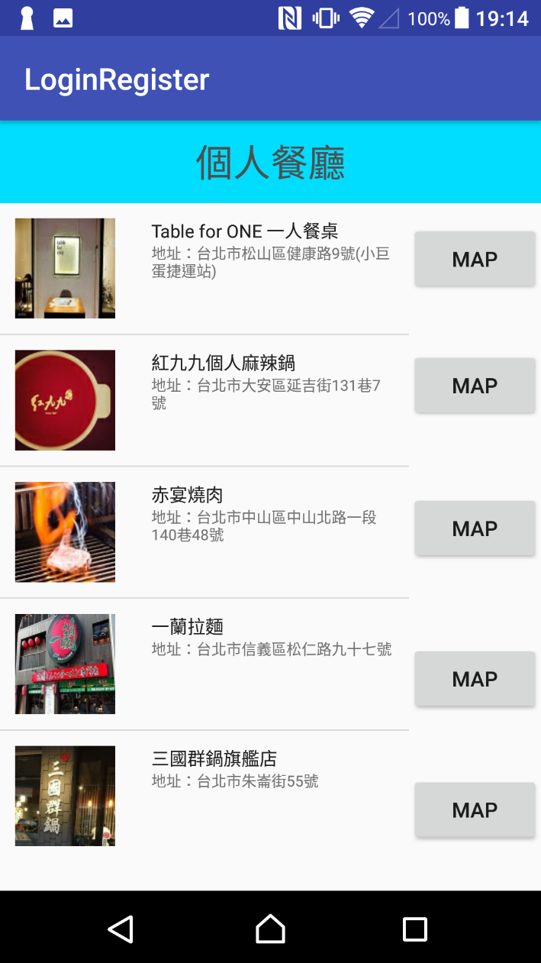
選擇類別-親子、寵物、親子
PHP去資料庫提出要求撈資料
連接PHP
親子餐廳
類別
寵物餐廳
類別
個人餐廳
類別

Slide 18
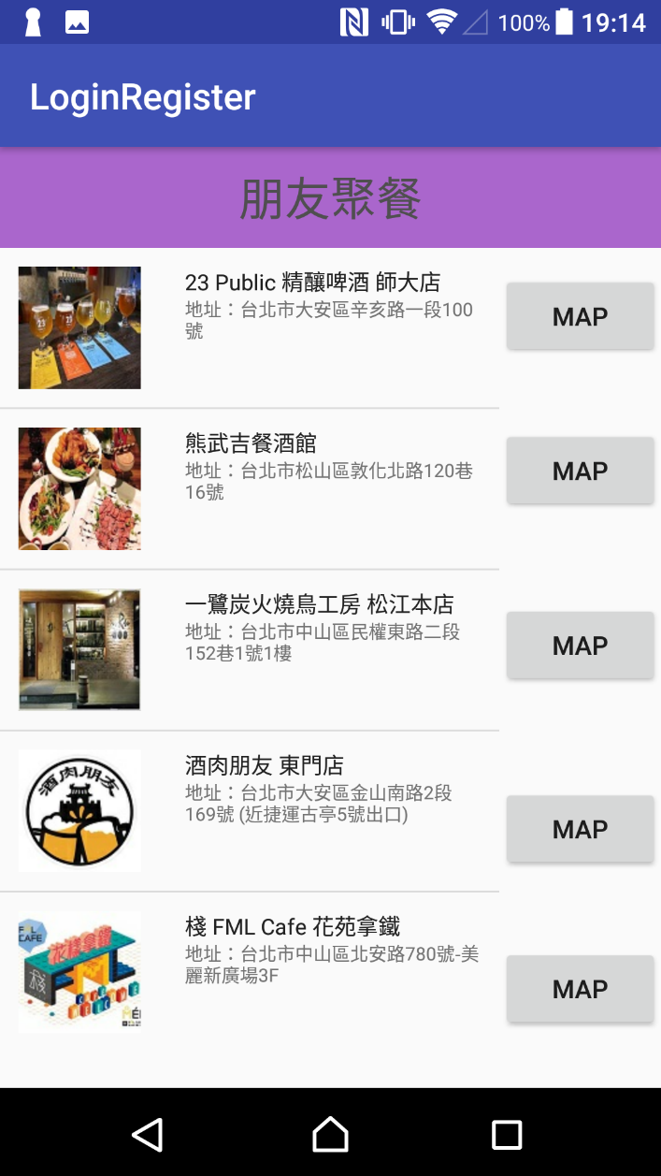
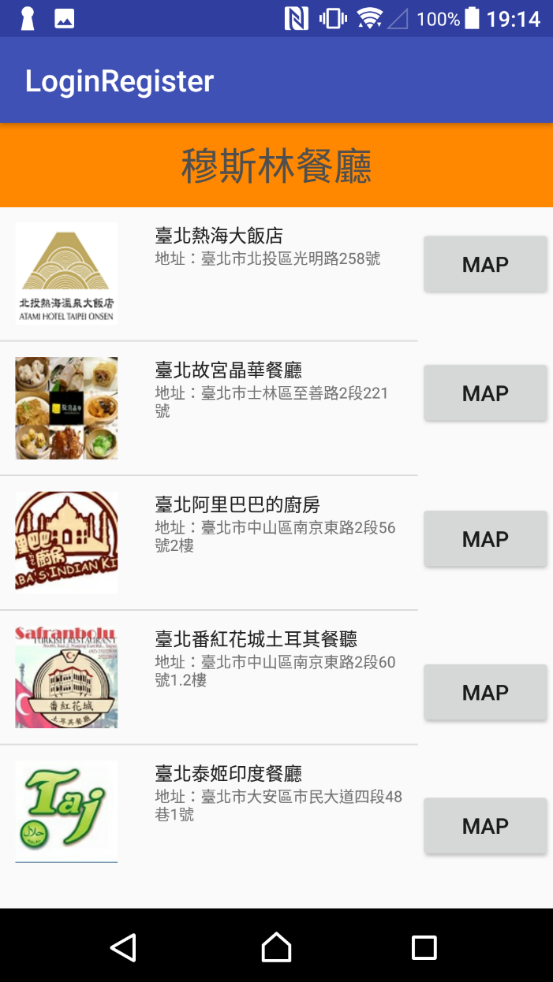

選擇類別-朋友聚餐、穆斯林餐廳
共五種類別:
親子、寵物、個人、
朋友、穆斯林
PHP去資料庫提出要求撈資料
連接PHP
朋友聚餐
類別
穆斯林餐廳
類別

Slide 19


選擇類別-網站相關連結
利用XAMPP架server
點清單可以連結到
粉絲團或是官網
連接PHP

Slide 20
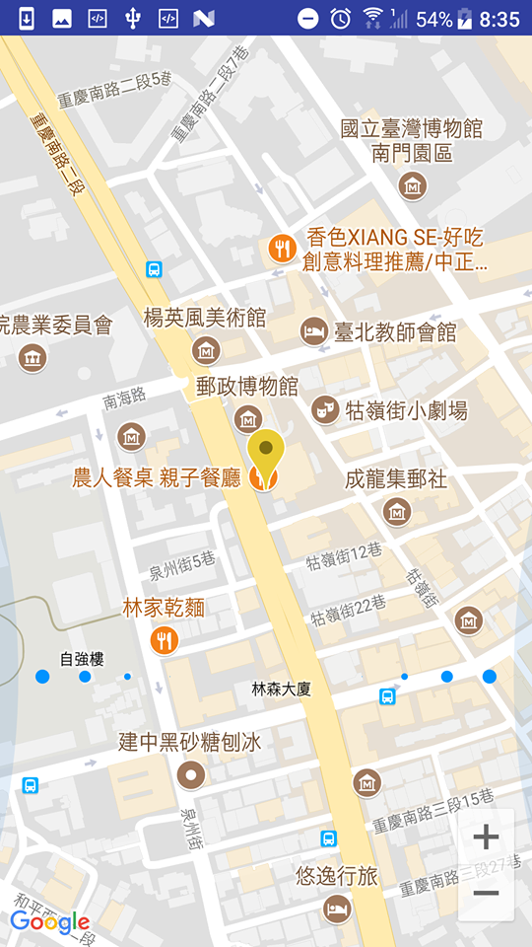
選擇類別-地圖相關連結
利用XAMPP架server
點map可以標示出
餐廳地點
連接PHP

Slide 21

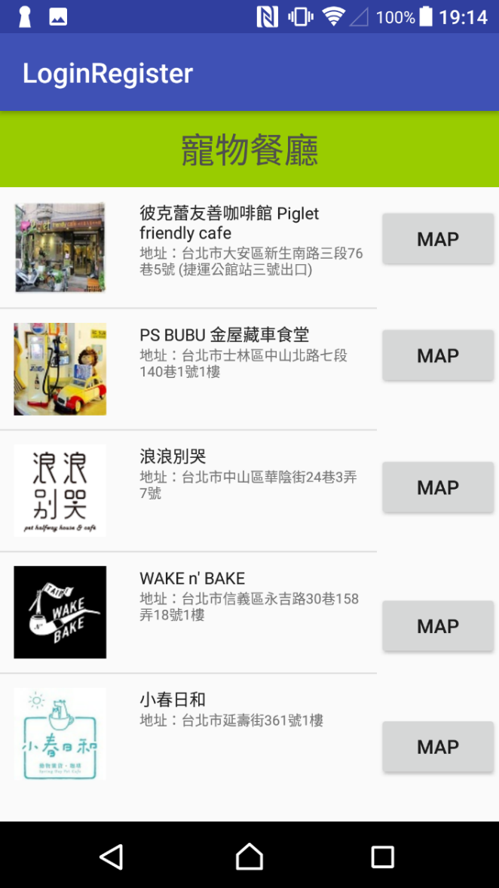
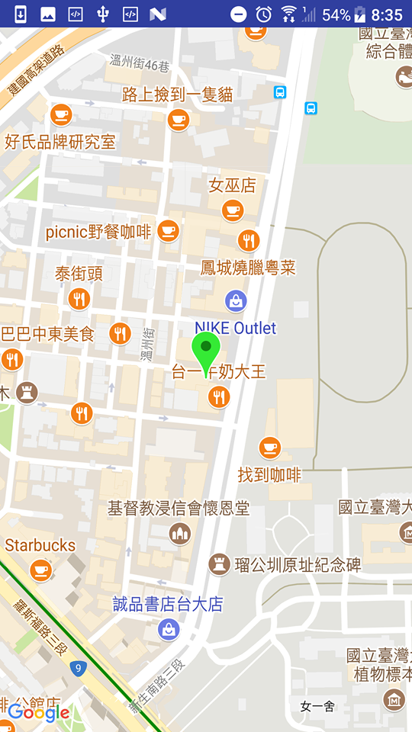
選擇類別-地圖相關連結
利用XAMPP架server
不同類別對應
不同顏色的標記
連接PHP

Slide 22

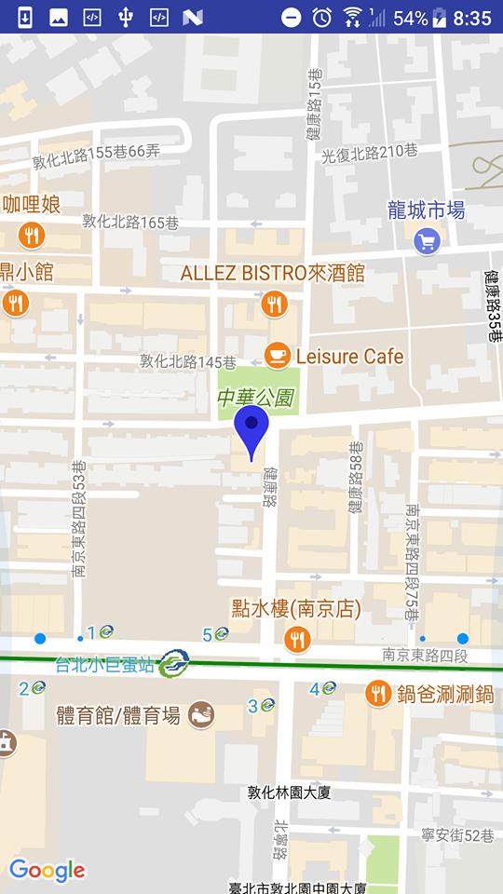
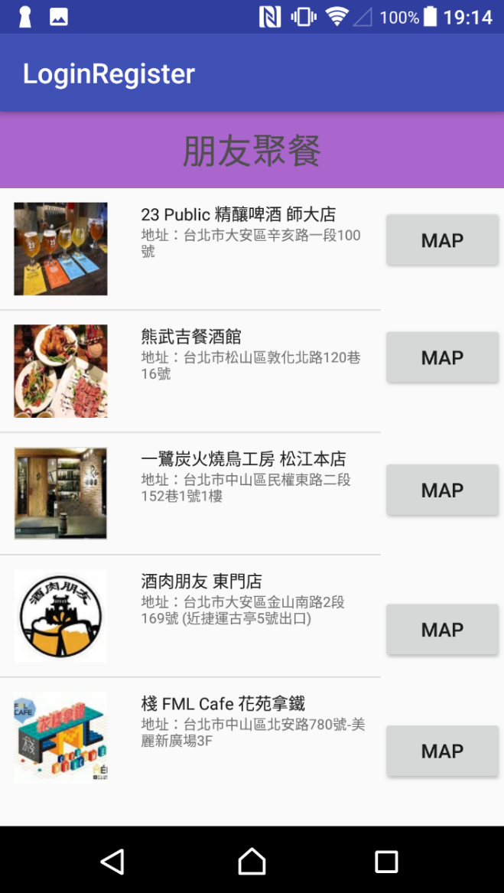
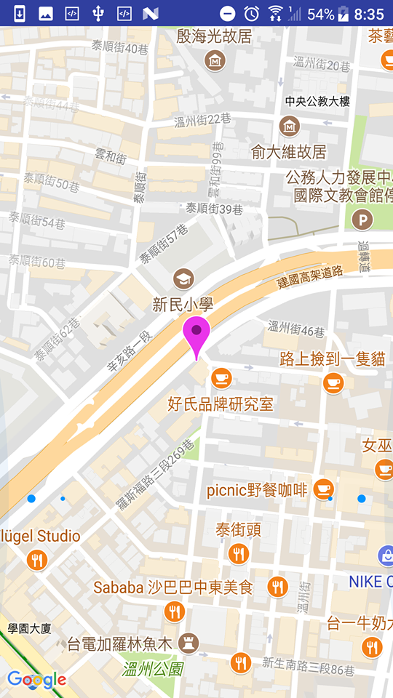
選擇類別-地圖相關連結
不同類別對應
不同顏色的標記
連接PHP

Slide 23
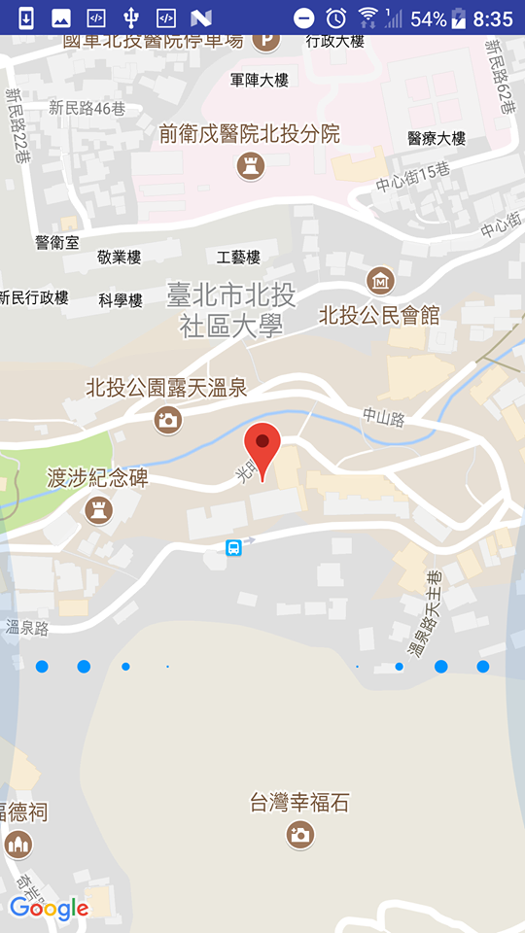
選擇類別-地圖相關連結
不同類別對應
不同顏色的標記
連接PHP

Slide 24
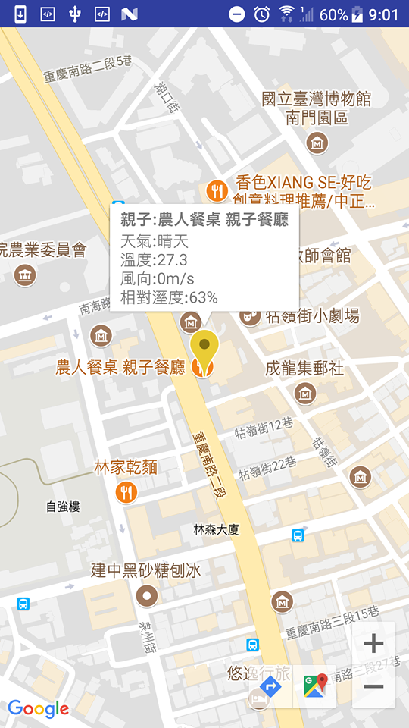
選擇類別-地圖相關連結
利用XAMPP架server
點標記點可以顯示
目前的天氣狀況
連接PHP

Slide 25
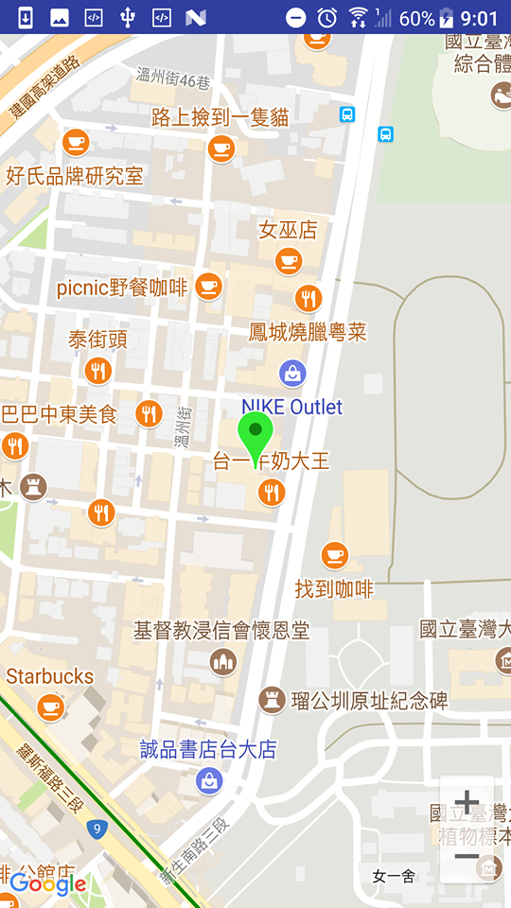
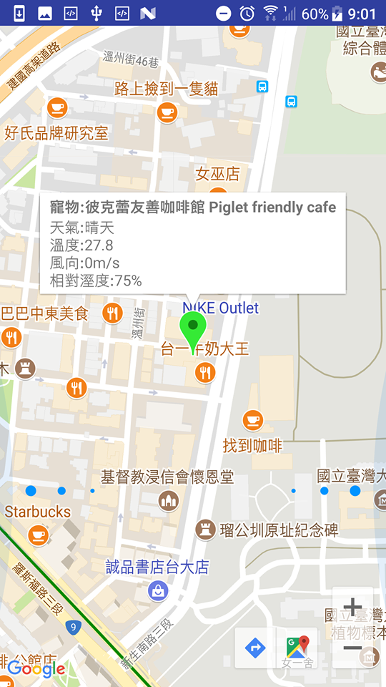
選擇類別-地圖相關連結
點標記點可以顯示
目前的天氣狀況
連接PHP

Slide 26
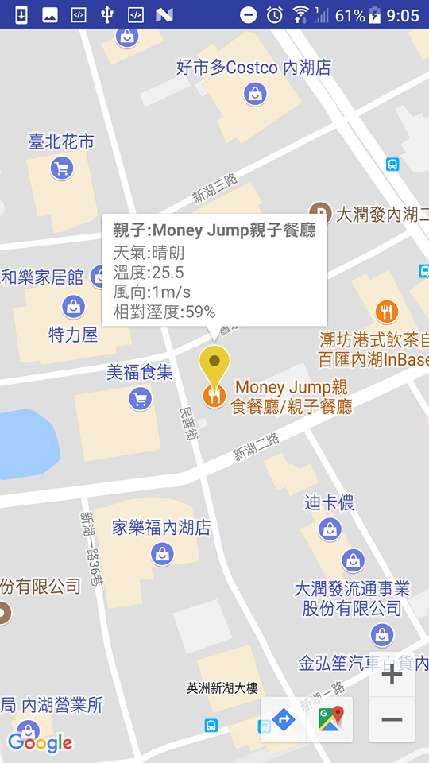
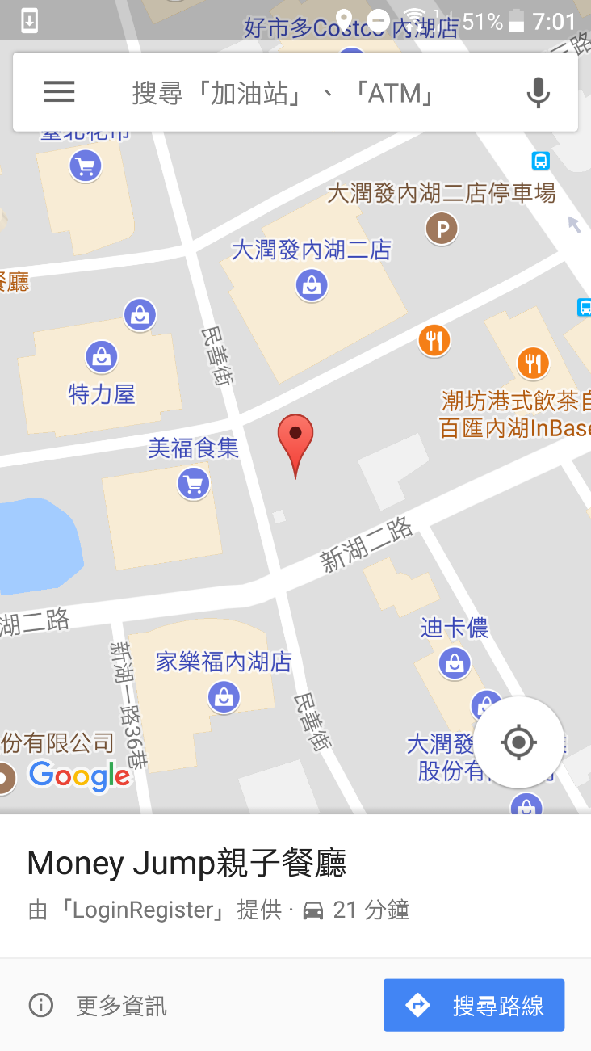
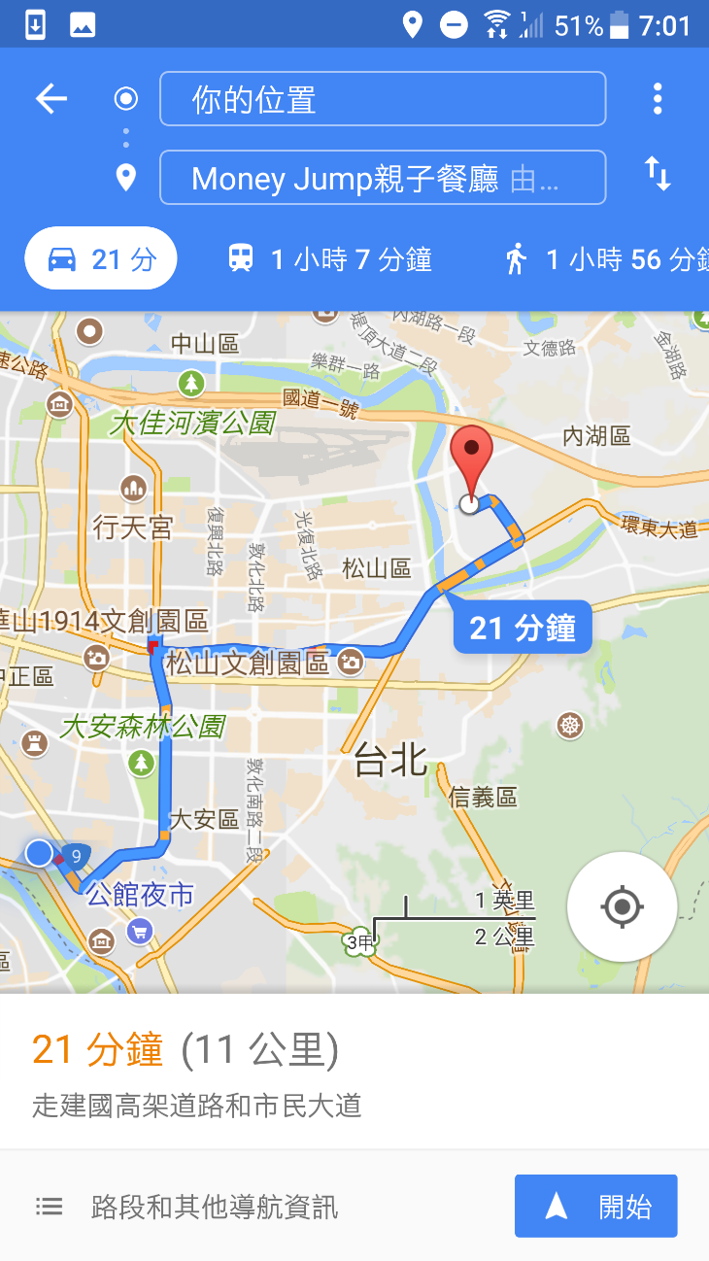
選擇類別-地圖相關連結
搜尋餐廳附近的
加油站或其他物件
從目前位置規劃
到餐廳的路線
連接PHP

Slide 27

永續性
(Business)

Slide 28


未來展望
智慧推薦
餐廳和行程
根據user常點擊的地點做推薦
更多分群
更精細的分群
共同規劃
結合更多的open data來分群
行程表
共同規劃行程表
旅遊行程表

Slide 29



工作分配
會員登入
資料庫相關架設
撰寫PPT
陳昱文
Google Map設定
結合open data天氣
撰寫PPT
馮翊婷
晉萱
分群相關程式
整合程式

Slide 30

The End

